Slide 1


doenças Cardiovasculares
Nas mulheres
Gláucia Maria Moraes de Oliveira
MSc, PHD, TEC_SBC, FACC, FESC
Prof. Titular de Cardiologia-UFRJ
Professor permanente da Pós Graduação de Cardiologia da UFRJ
Editor-Associado de Cardiologia Clinica- ABC Cardiol_IJCS
Presidente do DCM_SBC_ 2024/25
glauciam@cardiol.br
Notes:
Excelentíssima Senadora Damares Alves, presidente desta Comissão, Dr. Marcelo Queiroga, Dra. Viviana Lemke, Dra. Gláucia Morais, Dra. Fernanda Mangione, Dra. Alexandra Mesquita, demais parlamentares, autoridades presentes, profissionais da saúde, e todos que nos acompanham.
É uma honra poder participar desta audiência pública e tratar de um tema de imensa relevância para a saúde pública brasileira: a conscientização sobre as doenças cardiovasculares nas mulheres."

Slide 2

Arq Bras Cardiol. 2019;112(6):713-4. doi: 10.5935/abc.20190111

Slide 3
Arq. Bras. Cardiol. 2022;119(5):815-82

Slide 4

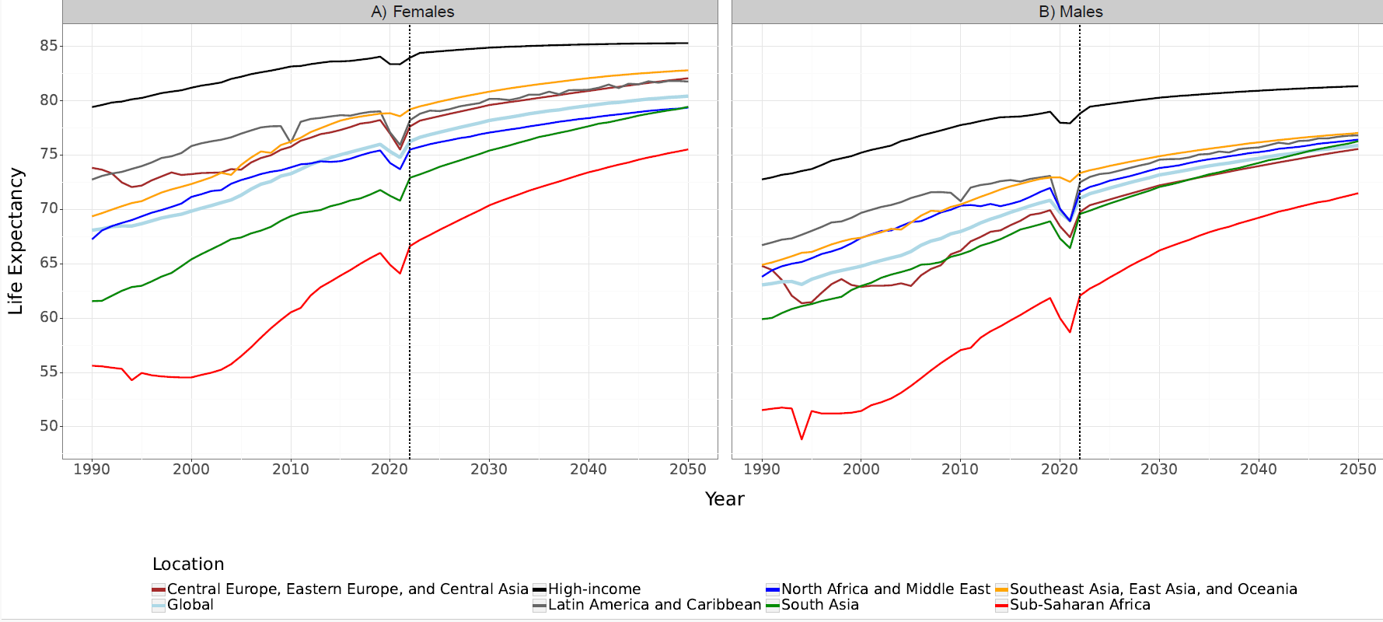
Expectativa de vida ao nascer nas super regiões do GBD
em mulheres e homens, 1950–2021
Lancet, 2024 https://doi.org/10.1016/PII: S0140-6736(24)00476-8

Slide 5
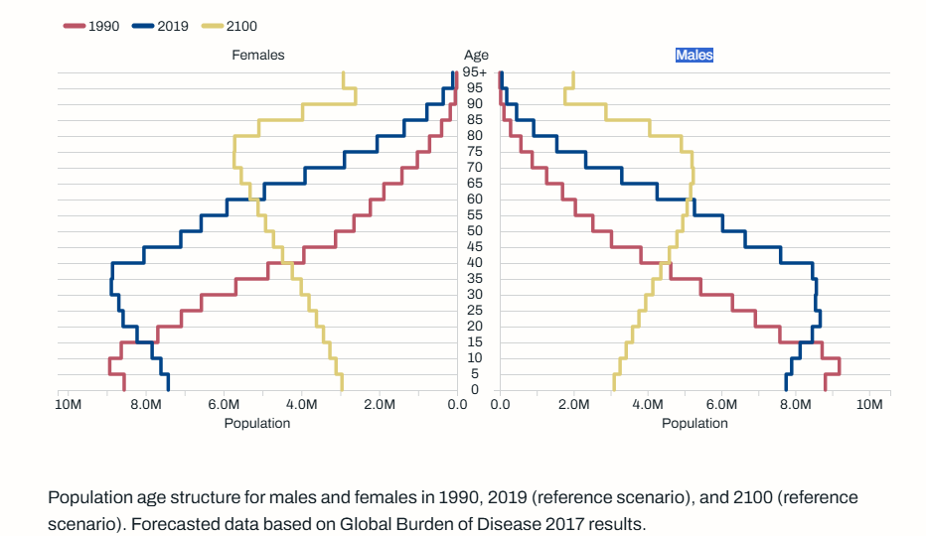
Estrutura etária da população Brasileira, 1990,2918 e estimativA para 2100
Lancet 2020; 396: 1285–306, https://doi.org/10.1016/ S0140-6736(20)30677-2

Slide 6
10 principais causas de morte no Brasil em 2021
Arq Bras Cardiol. 2024; 121(2):e20240079
Ranking masculino | Causa | % | Ranking feminino | Causa | %
1 | COVID-19 | 24,3 | 1 | COVID-19 | 24,0
2 | DAC | 6,9 | 2 | Doença cerebrovascular | 6,4
3 | Doença cerebrovascular | 5,3 | 3 | DAC | 6,0
4 | Homicídio | 3,9 | 4 | Diabetes mellitus | 5,2
5 | Infecções respiratórias baixas | 3,8 | 5 | Infecções respiratórias baixas | 4,4
6 | Diabetes mellitus | 3,6 | 6 | Alzheimer e outras demências | 2,7
7 | Acidentes de trânsito | 2,6 | 7 | Câncer de mama | 2,3
8 | Doença pulmonar obstrutiva crônica | 2 | 8 | Doença pulmonar obstrutiva crônica | 2,0
9 | Cirrose hepática | 1,7 | 9 | Doença hipertensiva | 1,8
10 | Câncer de próstata | 1,6 | 10 | Cânceres de traqueia, brônquios e pulmão | 1,6
Maior mortalidade proporcional das mulheres comparada aos homens, 22,21% x 19,78%

Slide 7
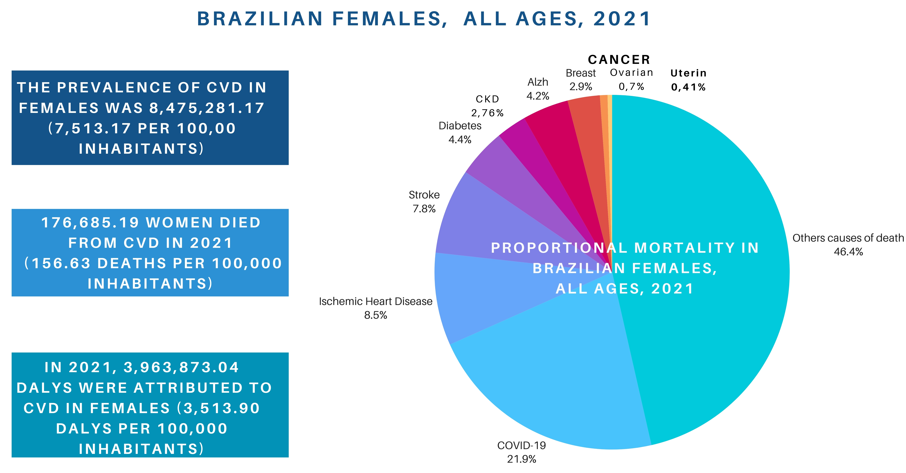
4,1%
16,3%
Int J Cardiovasc Sci. 2024; 37:e20240027

Slide 8
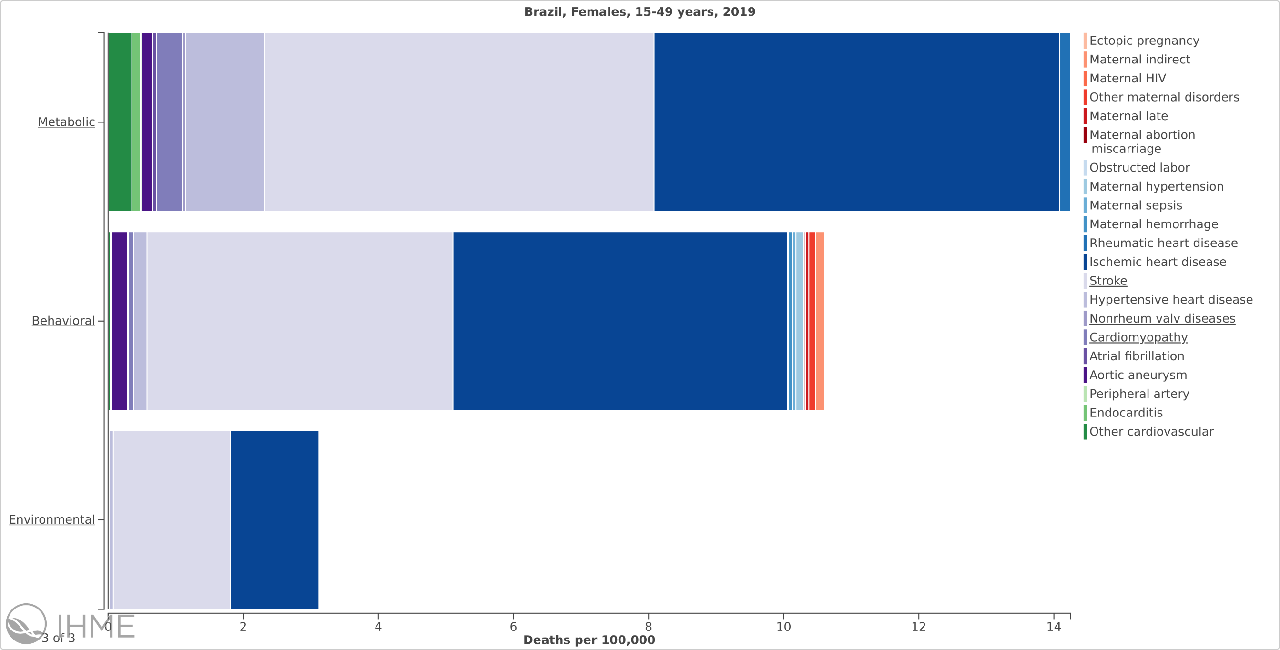
causas de morte, mulheres jovens, Brasil, 2019
Arq. Bras. Cardiol. 2022;119(5):815-82

Slide 9
Prevalência de doenças cardiovasculares entre homens e mulheres por faixa etária e razão de prevalência, Brasil, 2021 Dados da Global Burden of Disease Collaborative Network, Global Burden of Disease (GBD) Cardiovascular Burden Estimates 1990 and 2021,
Arq Bras Cardiol. 2024; 121(2):e20240079

Slide 10
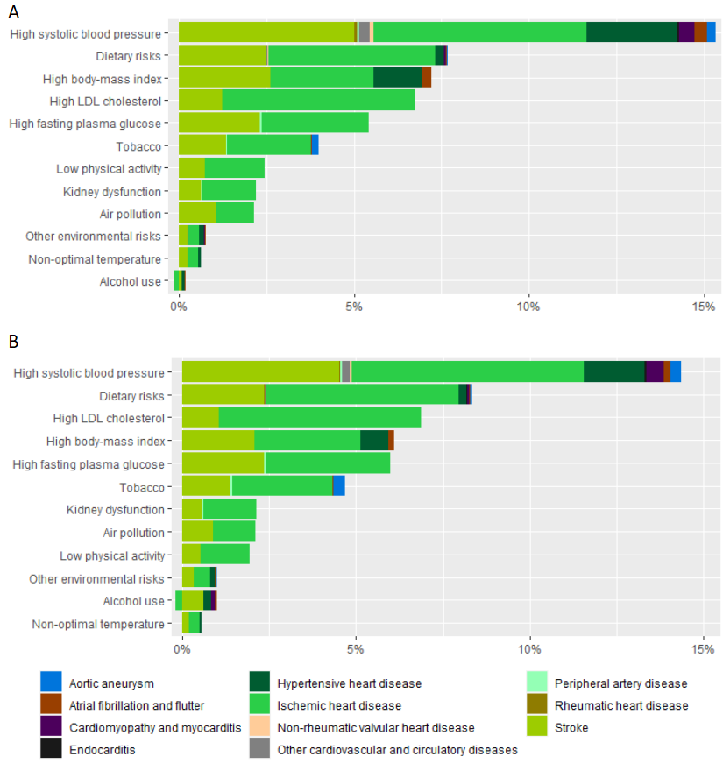
Percentual de mortes cardiovasculares por causa atribuível a fatores de risco selecionados em 2021, no Brasil, para mulheres (A) e homens (B)
Arq Bras Cardiol. 2024; 121(2):e20240079

Slide 11
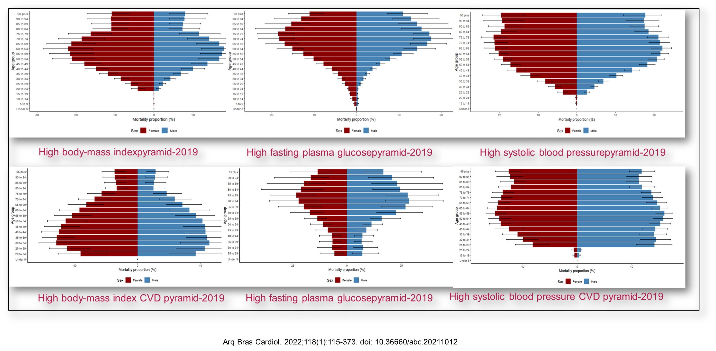
Mortalidade por todas as causas e cardiovasculares, por sexo e faixa etária

Slide 12
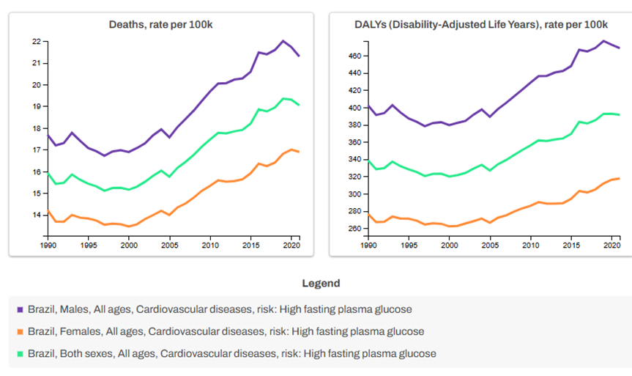
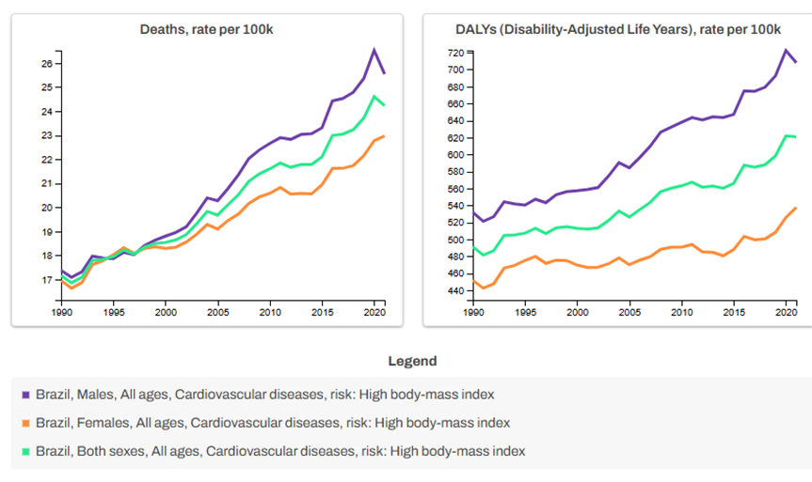
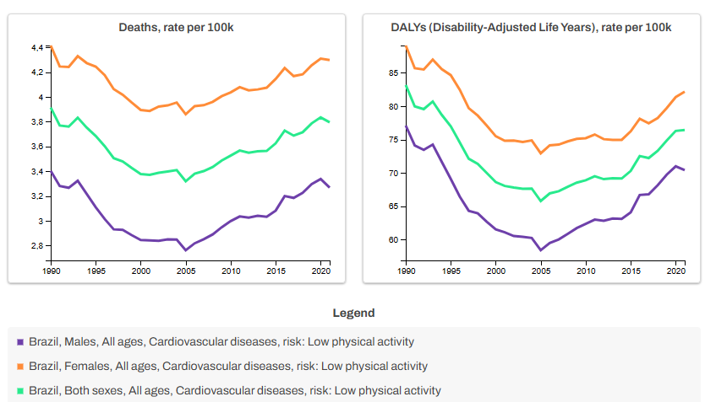
Taxas de mortalidade e DALYs, por 100 mil habitantes, por doença cardiovascular atribuível a glicose sérica elevada (A), aumento de massa corporal (B), e nível de atividade física (C), por sexo, no Brasil, de 1990 a 2021
A
B
https://vizhub.healthdata.org/gbd-compare/
C

Slide 13
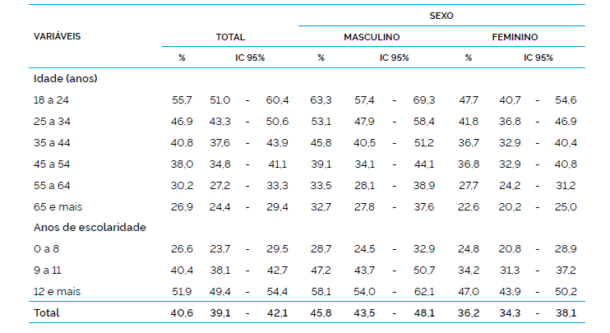
Percentual* de adultos (≥18 anos) que praticam atividades físicas no tempo livre
equivalentes a pelo menos 150 minutos de atividade de intensidade moderada por
semana** no conjunto da população adulta das capitais dos estados brasileiros e do
Distrito Federal, por sexo, segundo idade e anos de escolaridade. Vigitel, 2023
Arq Bras Cardiol. 2024; 121(2):e20240079

Slide 14
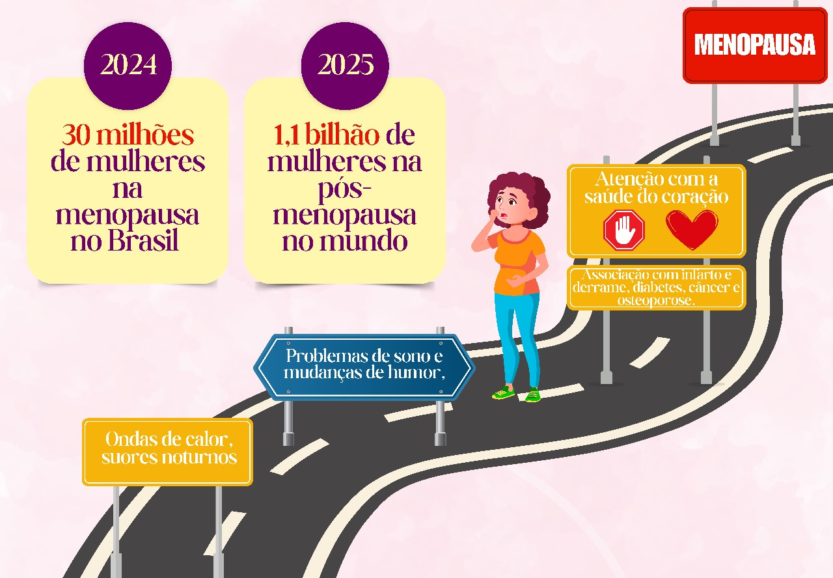
Arq. Bras. Cardiol. 2024; 121(7): e20240478

Slide 15
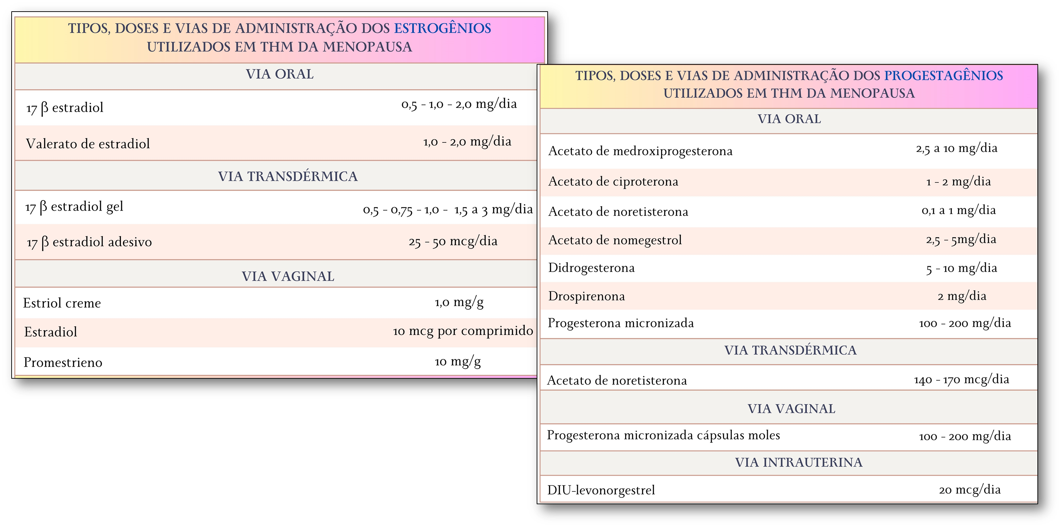
Arq. Bras. Cardiol. 2024; 121(7): e20240478

Slide 16
Arq. Bras. Cardiol. 2022;119(5):815-82

Slide 17
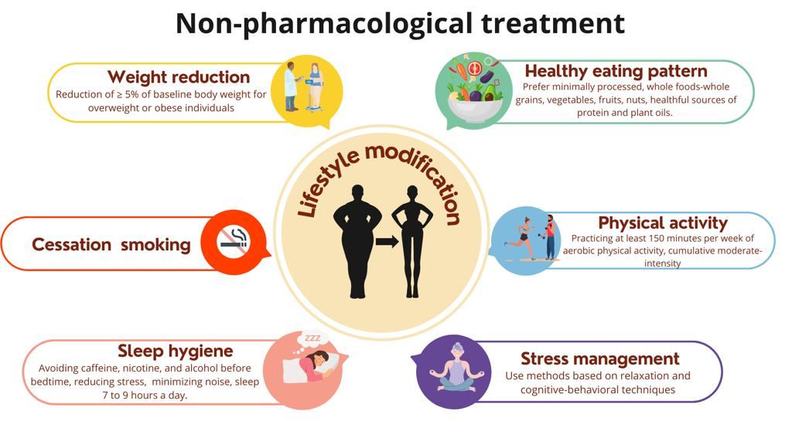
Int J Cardiovasc Sci. 2023; 36:e20230101

Slide 18
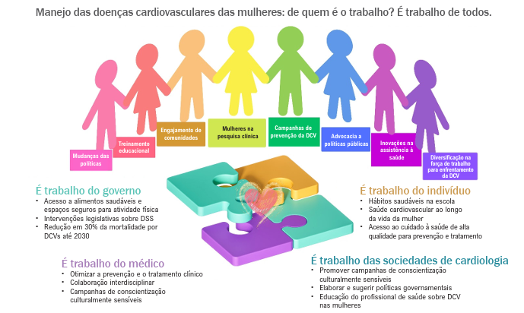
Arq Bras Cardiol. 2023; 120(5):e20230250

